Slide 1

ÇOCUK NEFROLOJİ SERVİS OLGU SUNUMU
ARŞ.GÖR. DR.SENANUR KULAKOĞLU
PROF.DR.SEVCAN AZİME BAKKALOĞLU EZGÜ

Slide 2

OLGU
H.D.
3 Yaş 5 ay, Erkek hasta
Tüm vücutta yaygın ödem ve idrarda azalma
Başvuru tarihi: 06/12/25
Batman’dan tarafımıza 112 ile çocuk servisine sevk

Slide 3
ÖYKÜ
Daha önce bilinen bir hastalığı kullandığı bir ilacı olmayan hasta 27 Kasım 2025 tarihinde başlayan gözlerin etrafında şişlik bir gün sonra karın, bacak ve skrotumda şişlik şikayeti ile 30 Kasım tarihinde Batman Devlet Hastanesine başvurmuş.
Hastanın en son 2 ay önce ateşsiz üsye geçirme öyküsü olup ab tedavisi verilmiş. İdrarda renk değişikliği, idrar semptomu, ishal kusması yokmuş. Aile idrar miktarında azalma olduğunu farkedememiş.
Hastanın başvuru anında bakılan tetkiklerinde: bun 35 mg/dL, ürik asit 5,5 mg/dL, kreatinin 1,68 mg/dL, alb 1.9 g/dL, fosfor 6.6 mg/dL, Na 135 mEg/L, K:4,8, trigliserit 462, HDL 47, LDL 225, total kolesterol 296, tit de protein +3 ,spot protein/kreatin oranı 1289 mg/dL görülmüş. Hasta takip amaçlı servise yatırılmış.

Slide 4

ÖYKÜ
Hastaya günlük albümin ve furosemid tedavileri verilmiş. 2 Aralık da deltacortil 2 mg/kg/g başlanmış.
Yatışı boyunca kreatin değerleri yükselme eğilimindeymiş bu sebeple 3-5 Aralık arası 30 mg/kg/d pulse steroid tedavisi başlanmış.
Takipte en son kreatin değeri 3,15 olarak görülmüş.(şubat 2023 de bazal 0,15 ) Tarafımıza gelmeden önce 0,1 mg/kg/sa ‘den furosemid infüzyonu başlanmış olup etiyoloji araştırılması ve ileri tetkik tedavi için tarafımıza sevki yapıldı.

Slide 5
ÖZGEÇMİŞ
Prenatal, natal, postnatal özellik yok
Önceden geçirdiği hastalık ve hastane yatış öyküsü yok
Ameliyat öyküsü yok
İlaç kullanımı yok
Aşıları tam
Bilinen allerjisi yok

Slide 6
SOYGEÇMİŞ
Anne: 36 Yaş, 4 Ay önce beyin tm opere
Baba: 39 yaş, SS
Akrabalık: 3. derece kuzen
G4P4Y4
G1:14 Yaş, Erkek, SS
G2: 11Yaş, Kız, SS
G3: 9 Yaş, Kız, SS
G4:Hastamız
Ailede Bilinen Hastalıklar: kuzeni tek böbrek, babaanne dm, bypass
Ailede erken yaşta hipertansiyon,diyaliz hastası ve böbrek taşı öyküsü yokmuş.

Slide 7
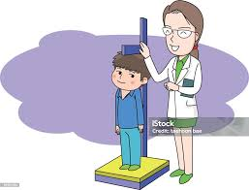
FİZİK MUAYENE
BOY/KİLO:
Vücut Ağırlığı: 16,1 kg (75p)
Bazal Kilosu :14 Kg
Boy: 95 cm (25p)
V. K.İ(kg/m2): 17,84
V. Y. A: 0,65
Vücut Sıcaklığı: 36.3°C
Nabız: 102/dk
Sp02: %98
Solunum Sayısı: 25/dk
KB: 130/80 mm/Hg
Genel durumu orta GKS -15 oryante koopere
Baş –Boyun: periorbital ve yüzü hafif ödemli, orofarenks hiperemik hipertrofik
KVS:doğal
SS: Sağ akciğer bazalinde solunum sesleri sol göre hafif azalmış.
GİS: Batın distandü-bombe ,göbek çukuru silinmiş,
Ekstremiteler: Bilateral pretibial ve ayak ön yüzünde + 3 gode bırakan ödem ve kollar bilateral ödemli
GÜS: skrotum ödemli
Nörolojik Sistem :Doğal

Slide 8

LABORATUVAR
Kan Üre Azotu (BUN) - 88 mg/dL
Kreatinin - 3,39 mg/dL
Ürik asit - 9,21 mg/dL
Albumin - 3,3 g/dL
Fosfor - 10,6 mg/dL
Sodyum - 122 mEq/L
Potasyum - 4,9 mEq/L
D kalsiyum- 8,66 mg/dL
Klor - 88 mEq/L
VLDL:105 mg/dL (10-40)
LDL: 166 mg/dL (<130)
HDL:29 mg/dL(>40)
Trigliserid 527 mg/dL (<150)
ASO Nefelometrik - 118 IU/mL
CRP Nefelometrik - < 3,22 mg/L
Total C3 - 1,15 g/L
Total C4 - 0,251 g/L
pH - 6,0 .
Dansite - 1013 .
Hemoglobin 2+
Lökosit Esteraz - Negatif
Protein 3+
Glukoz Negatif
Nitrit - Negatif
Lökosit - 5
Eritrosit - 15
Protein / Kreatinin(Spot İdrar) – 52042 mg/g kreatinin
Hb 10,0 g/dL
PLT 324.000 uL
WBC 7090 uL
Nötrofil sayısı 5400 uL
pH - 7,40
pCO2 26,7 mmHg
Lac - 0,6 mMol/L
Beecf / -8,2
HCO3 18,7
Notes:
açt de azlık sebebiye 24 saat idrar da protein/kreatin oranına bakılamadı

Slide 9
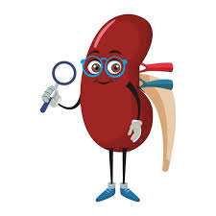
GÖRÜNTÜLEME
RENAL DOPPLER:
B-mod incelemede her iki böbrek normal lokalizasyon ve boyutlardadır(sağ böbrek 79x41 sol böbrek 74x38 mm).
Her iki böbrek konturları lobüledir. Parankim kalınlıkları normaldir. Her iki böbrekte kortiko-medüller ayrım yapılabilmektedir. Her iki böbrek ekojenitesi grade 2 artmıştır. Sağ böbrekte milimetrik ekojeniteler izlenmiştir. Toplayıcı sistemlerde dilatasyon saptanmamıştır. Her iki perirenal alanda sıvar tarzda sıvı izlenmiştir.

Slide 10
Patolojik bulgular nelerdir?
Ön tanılarınız nelerdir?

Slide 11

PATOLOJİK BULGULAR
ÖYKÜ
Yüzünde ve gözünün etrafında başlayan vücuduna yayılan şişlik,
İdrar çıkışında azalma
FİZİK MUAYENE
Yüzünde ve periorbital bölgede ödem,
orofarenksde hiperemi hipertrofik,
Batın distandü ve bombe,
Skrotumda ödem,
Bilateral el, kollarda ödem,
Pretibial,ayak ön yüzünde +3 gode bırakan ödem
LABORATUVAR
Bun, kreatin yüksekliği,
Hipoalbuminemi,
Hiperürisemi, hiperfosfatemi,Hiponatremi
Hiperlipidemi,
Base açığı yüksek /Bikarbonat düşük
Tit de protein +3
Spot idrarda protein/kreatin yüksekliği
GÖRÜNTÜLEME
Her iki böbrek ekojenitesi grade 2 artmıştır.
Her iki perirenal alanda sıvar tarzda sıvı izlenmiştir

Slide 12

NE DÜŞÜNELİM

Slide 13

ÖN TANI
Proteinüri
Ödem
Hipoalbünemi
Hiperlipidemi
Lipidüri
Hiperkoagülopati
Nefrotik Sendrom ??
MDH,FSGS
Nefritik Sendrom??
APSGN
Akut tübüler nekroz ??
Akut Böbrek Yetmezliği ??
Oligüri
Hematüri
Proteinüri
Ödem
Hipertansiyon

Slide 14
Klinik İzlem
Hasta Nefrotik Sendrom ön tanısıyla servise yatırıldı.
Hastanın bikarbonat düşüklüğüne NaHCO3 defisiti
Ödem Albümin + Furosemid
Hipertansiyon Amliodipin + Propranolol
Hiperürisem, Hiperfosfatemi Ürikoliz + Anti-fosfat
Hipokalsemi Calsimax, Dvit
Hastanın persistan böbrek yetmezliği,hipertansiyon Biyopsi öncesi ampirik olarak Deltacortil
Üsye bulguları AB başlanıp 10 güne tamamlandı
Svyp Rinovirüs

Slide 15
Klinik İzlem
İdrar çıkışındaki azlık,ödem Furosemid infüzyonu (0,1 mg /kg/sa den başlanıp kademeli artırıldı)
Diüretik tedavisine yanıtsızlık ,kreatin Hemodiyaliz (günaşırı)
10 gün boyu steroid tedavisi alan hasta 10.günde Renal bx

Slide 16
Biyopsi Endikasyonları
İlk tanı sırasında <1 yaş veya >12 yaş olmak,
Makroskopik hematüri bulunması,
Persiste eden hipertansiyon bulunması,
Böbrek dışı bulguların (artrit, döküntü, anemi) saptanması,
Böbrek yetmezliği bulgularının saptanması,
Düşük serum C3 düzeyinin saptanması,
Sekiz haftalık steroid tedavisine yanıt vermeyen steroide direnç
Notes:
2 hafta steroid almış.

Slide 17
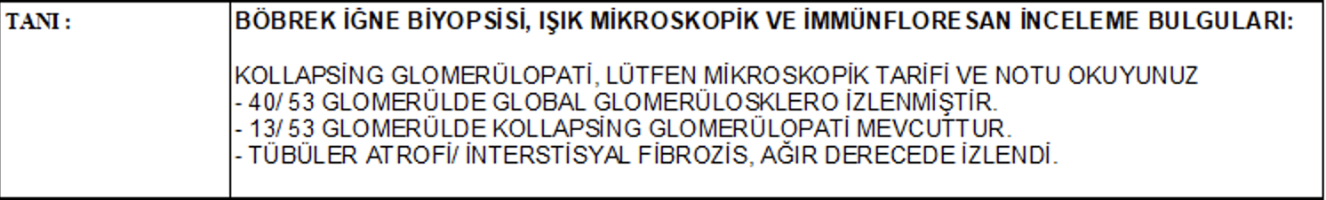
Biyopsi :

Slide 18
Klinik İzlem
AÇT’ de gerilik kısıtlanmış verilen mayi yarıya düşüldü.
Takiplerde hipertansif Enapril 1x5 mg
Steroid dirençli nefrotik sendrom 11.gün siklosporin 2x 2 mg/kg/d
Ç. Genetiğe danışıldı genetik test istendi.

Slide 19
Klinik İzlem
Yatışının 16. gününde Açt gerilik ,ödem kan gazında K:6,4 mEq/L biyokimyasında kreatini 4,07 mg/dL, K:6,7 mEq/L
Ekg v4 ve v5 de T sivriliği Ventolin atak, NaHco3 defisiti ve Ca glukonat
K Hasta acil portabl ile hemodiyaliz yapıldı. 3 saat HD alındı 700cc UF çekildi.

Slide 20

Klinik İzlem
Hastanın kreatin ,Elektrolitlerin: N
Hd'e rağmen batın distansiyonu ,belirgin skrotal ödem bazal kiloya
kreatinin yüksekliğinin devam etmesi üzerine CVVHDF (sürekli renal replasman tedavisi) Çocuk Yoğun Bakım

Slide 21
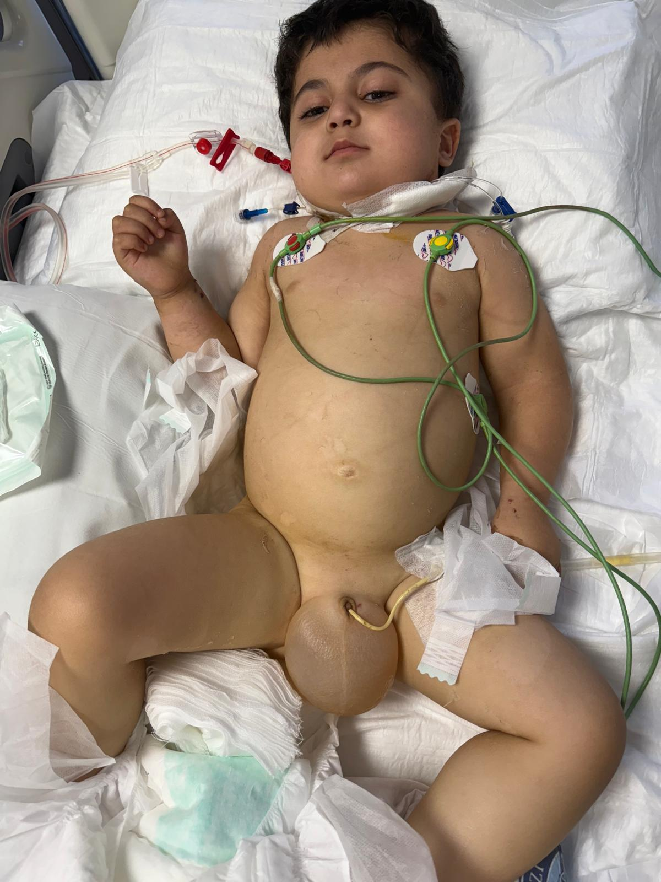
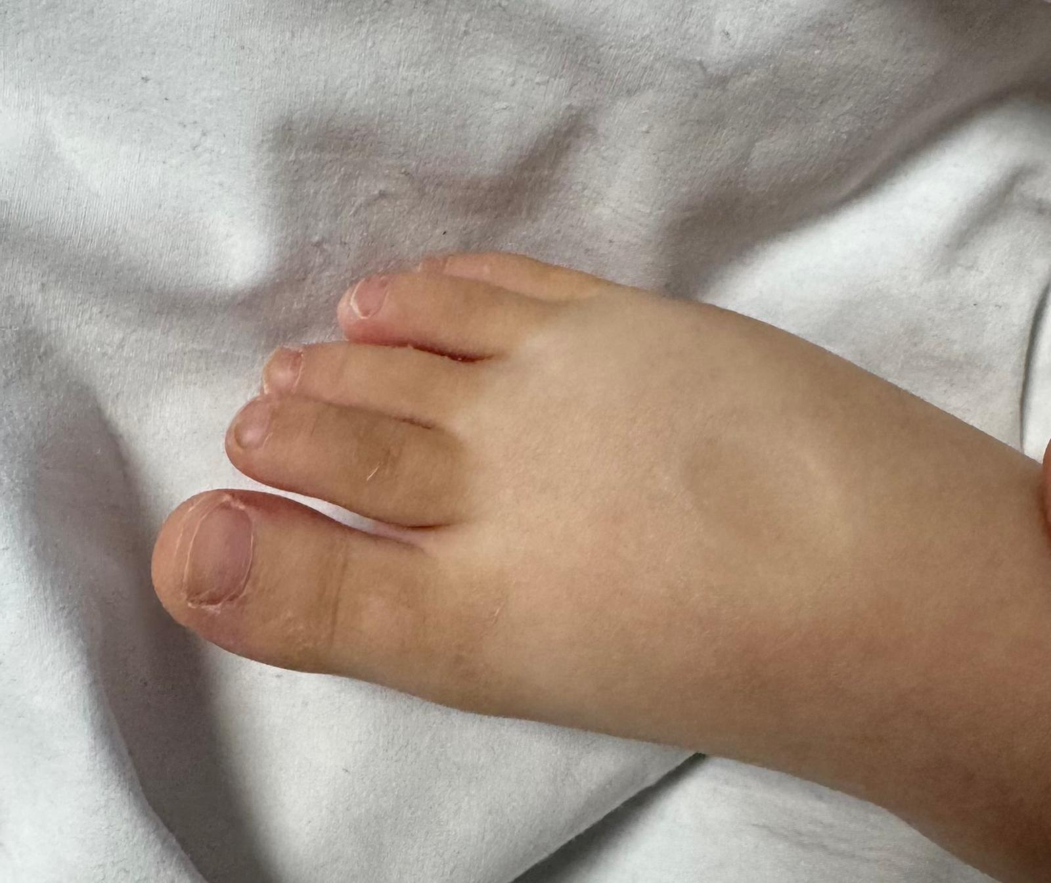

Slide 22
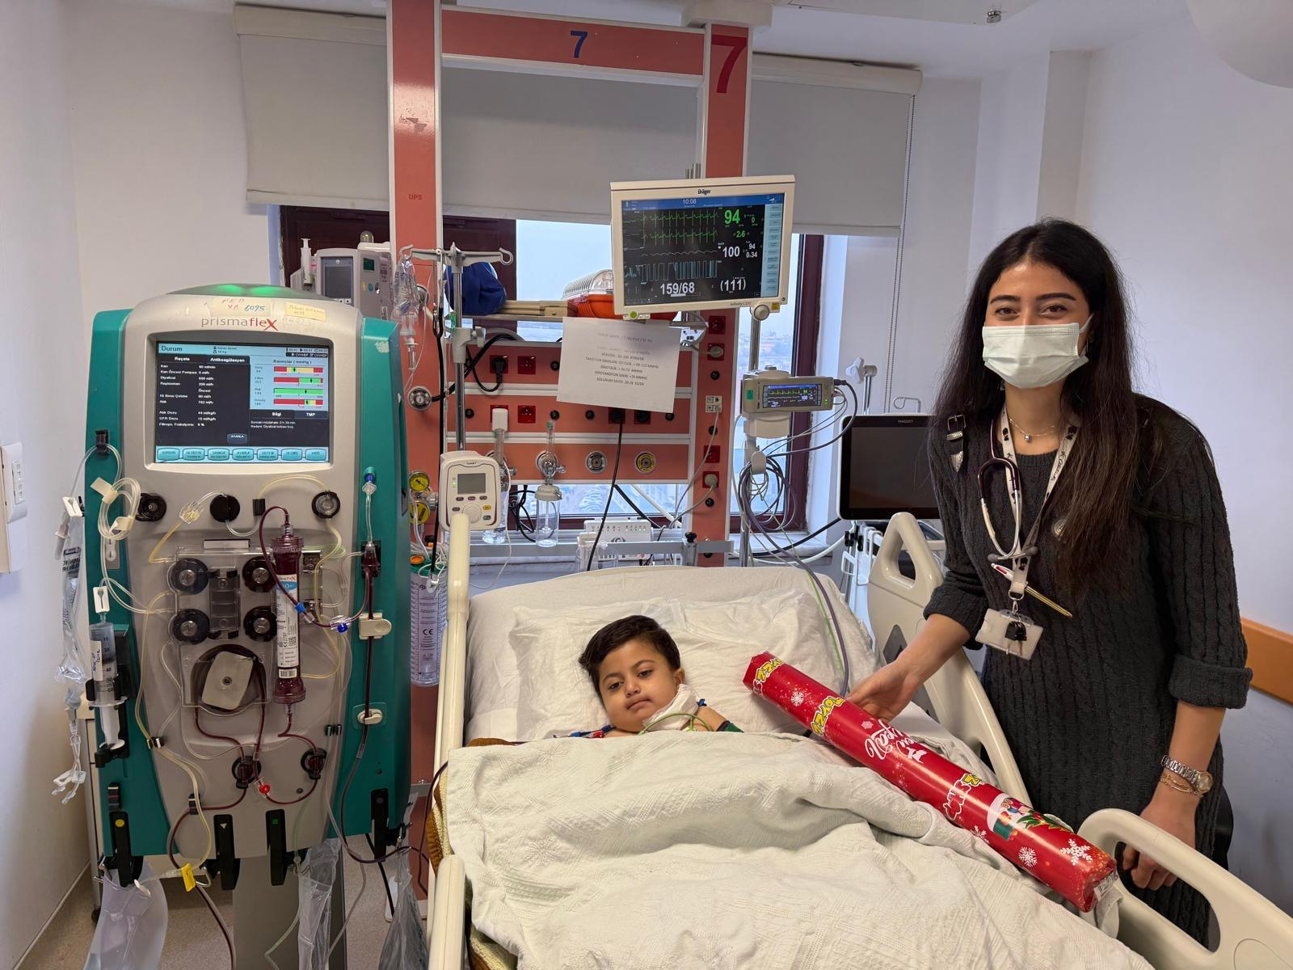
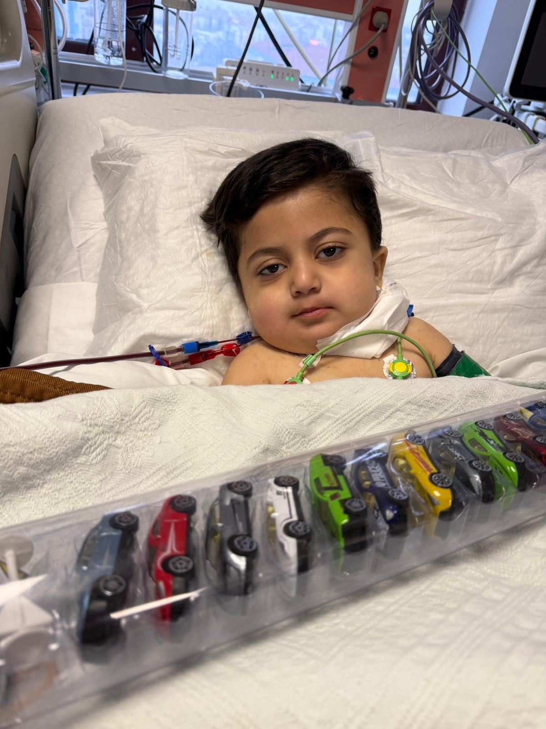
Notes:
sol tarafta CRRT (Continuous Renal Replacement Therapy) cihazını görmektesiniz. Sürekli Renal Replasman Tedavisi, böbrek fonksiyonlarının yavaş, kontrollü ve kesintisiz bir şekilde (genellikle 24 saat boyunca) yerine konulması işlemidir.
Endikasyonlarında :aşırı svı yükü (diüretiğe yanıtsızlık,pulmoner ödem vb..) ve böbrek yetmezliği,yaşamı tehtit eden elektrolit bozuklukuları ,üremi,metabolik asidoz koagülopati,metabolik hastalıkların akut atak tedavisi,sepsis
Standart hemodiyalizden (IHD) en temel farkı; işlemin saatler değil günler sürmesi ve sıvı/atık uzaklaştırma işleminin çok daha yavaş yapılarak vücut dengesinin korunması amaçlanır

Slide 23
Klinik İzlem
Hastaya 4 gün boyu CVVHDF ve 2 gün Plazmaferez yapıldı
Takiplerde hipertansif Aldactazide 2x12,5 mg eklendi ve Deltacortil dozu 2 günde bir doz azaltma planına geçildi.
Ödemde regresyon,klinik ve lab düzelme Servise devir
Hastaya Ritüksimab tedavisi başlandı 1 hafta ara ile 3 doz aldı.
Notes:
Hasta steroide dirençli ns olduğu için immün sistemi düzenlemesi ve baskılaması için rituksimab dediğimiz CD20 monoklonal antikor tedavisi başlandı.
Plazmaferez kandan plazmanın ayrılarak uzaklaştırılması ve yerine uygun bir sıvının albümin tdp veya izotonik solüsyonun verilmesi işlemidir. Amaç plazma içinde bulunan zaralı maddelerin vücuttan temizlemektir.

Slide 24

Klinik İzlem
Hipertansif end organ hasarı göz, kardiyolojiye N
Hasta 33. gününde Kilo,ödem,kreatin idrar çıkışında
Çocuk Yoğun Bakıma 2. defa CVVHDF ‘ye alınması için devredildi.

Slide 25
Klinik İzlem
Hastaya 51 saat CVVHDF yapıldı yoğun bakıma 18 kg 13,7 kg
5600 cc uf
Yoğun bakımda 0,2 mg/kg/d furosemid infüzyonu başlanan hastanın infüzyonu kesildi genel durumu vitalleri stabil olup fm de ödemi azaldığı görüldü hasta servise devredildi.

Slide 26
TABURCULUK
15/01/26
Hastaya girişimsel radyoloji kliniği tarafından sağ juguler tünelli diyaliz kateteri takıldı.
Haftada 3 gün ikamet ettiği şehirde hemodiyalize girmesi için plan yapılıp taburcu edildi.

Slide 27
PLAN
Hastanın ileriki izlemde böbrek nakil adayı olacağı öngörülmekte
Anne ve baba uyumlu görülmedi.
Hasta nakil sırasına alındı.
Genetik testi takip edilmekte

Slide 28
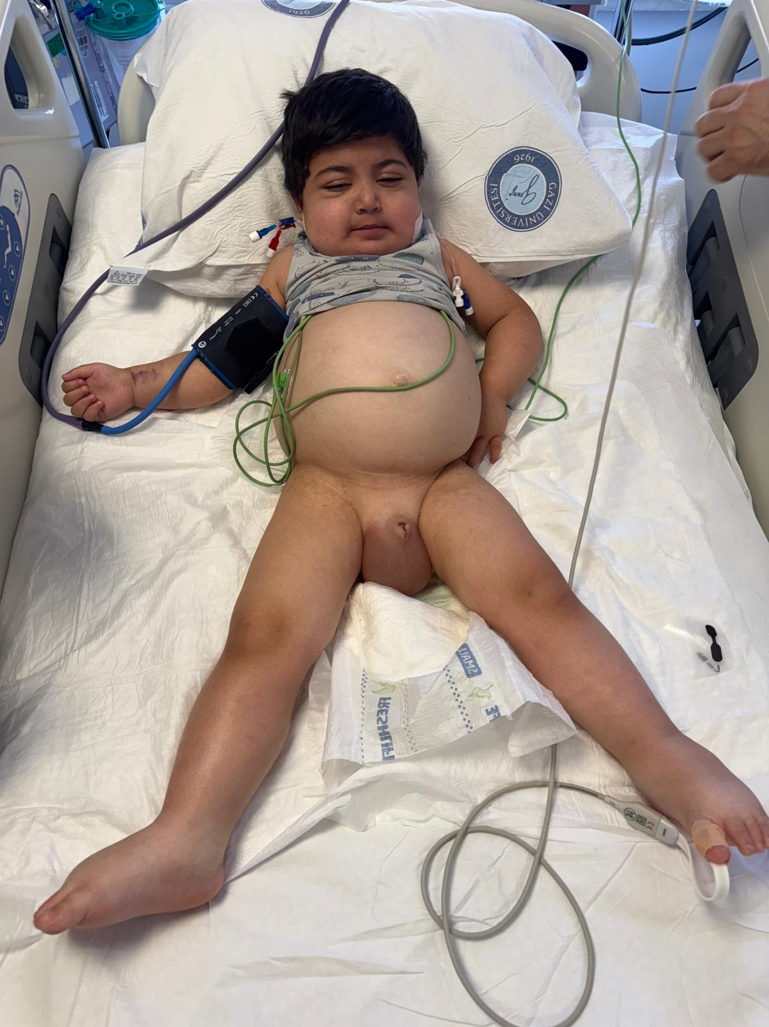
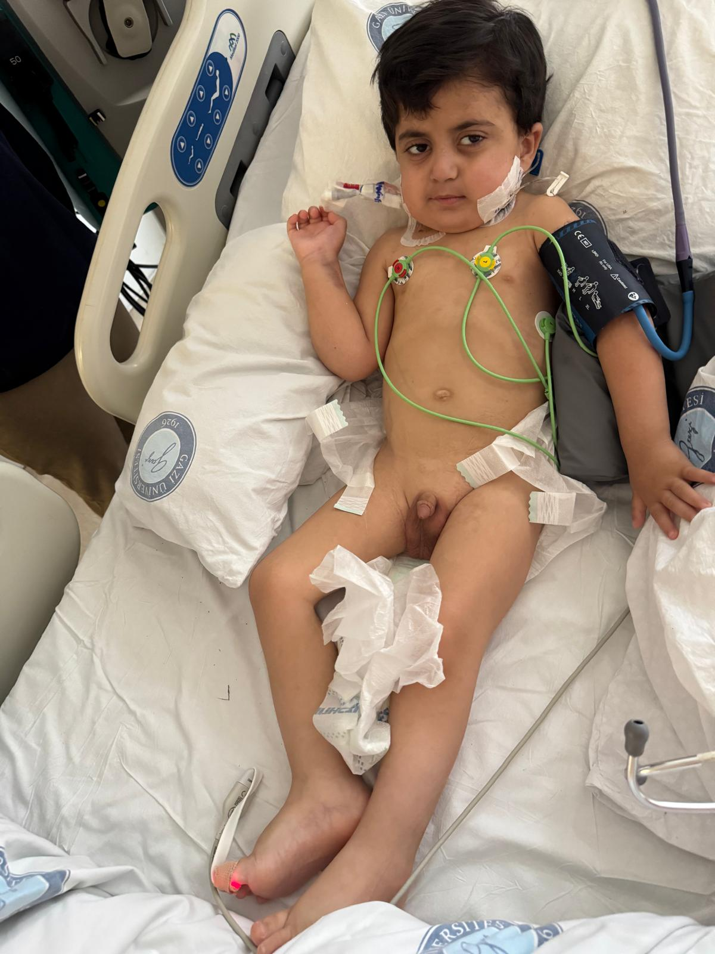


Slide 29
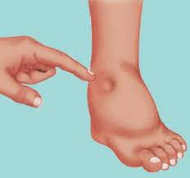
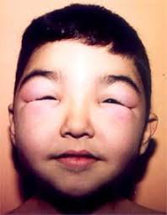
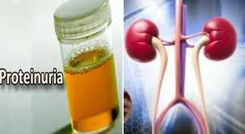
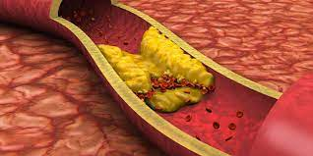
Nefrotik Sendrom
Masif proteinüri
(>40 mg/m2 /saat ya da spot idrar örneğinde protein/kreatinin >2mg/mg)
Ödem
-Anazarka yapısındadır.
Hiperlipidemi ve lipidüri
Hipoalbuminemi
<2,5 g/dL
Notes:
Nefrotik sendrom, cocukluk caginda en sik rastlanan böbrek hastaliklarindan biridir.genellikle Gastroenterit ,üsye, böcek ısırıkları ve arı sokmasının tetiklemesi sonucu gelişir.
NS dört temel bulgusu mevcuttur.
ÖDEM > hastalar genellikle başlangıçta hafif ödem tablosundadır. İlk olarak periorbital ve pretibial ödem saptanır.
Genellikle gün içinde azalan periorbital ödem nedeniyle bu hastalık yanlışlıkla alerjik hastalık tanısı alır.Öyküyü derinleştirmek ve ayırıcı tanı yapmak gerekir .
Zamanla batında asit, plevral efüzyon, genital ödem gelişmesiyle ödem jeneralize bir hal alır.anazarka yapısındadır

Slide 30
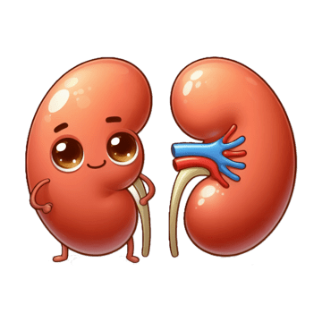


Hücresel ve hümoral immün sistemin disregülasyonu
T hücre disfonksiyonu sonucu,sitokin artışı
Glomerüler filtrasyon bariyeri ve Podosit hasari
Proteinüri
Hipoalbuminemi
Onkotik basınç ÖDEM
Hipovolemi
Renin-anjiyotensin-aldosteron
ADH Su Ve Tuz Tutulması

Slide 31
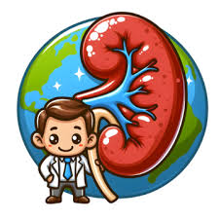
Epidemiyoloji:
Çocukluk çağı NS insidansı,etnik kökene ve coğrafi konuma göre değişkenlik göstermektedir
16 yaşından küçük her 100.000 çocuktan 1- 3 arasında vaka bildirilmiştir.
Erkek kız oranı 2/1 ‘dir .
Güney Asya, Afrika kökenlilerde ve Araplarda görülme oranı yüksek bulunmuştur.

Slide 32
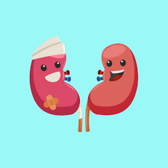
Genel klinik yaklaşımda öncelikle “primer” ve “sekonder” NS ayırımı yapılır
Çocukluk çağında nefrotik sendromların %90 "idyopatik nefrotik sendrom", diğer %10'luk kısmını ise "sekonder nedenler" olusturmaktadır.

Slide 33
Nefrotik Sendrom-Sınıflama
Steroid cevabına göre
Steroid duyarlı (%85)
Sık relaps
Steroide bağımlı
Steroid dirençli
Histopatolojiye göre İdiyopatik
Minimal değişiklik hastalığı (EN SIK,%85)
Fokal segmental glomerüloskleroz (FSGS, İKİNCİ EN SIK, %10)
Membranoproliferatif glomerülonefrit (MPGN)
Membranöz nefropati
C3 glomerülopati
Etyoloji
Primer
Sekonder
Başlangıç yaşına göre
Konjenital - ilk 3 ay
İnfantil –ilk 1 yaş
Edinsel -1 yaş üstü
Geç başlangıçlı - 10 yaş üstü

Slide 34
Sekonder nefrotik sendrom
Çocukluk çağında, bu grupta yer alan NS oranı düşüktür.
Sistemik/otoimmün hastalıklar: Sistemik lupus eritematozus, Henoch-Schönlein purpurası, Mikroskopik polianjitis, Hemolitik üremik sendrom, Diabetes mellitus, Amiloidoz
Enfeksiyonlar: B ve C hepatiti, HIV ,Sıtma, Şistozoma ,Doğumsal sifiliz
Malign hastalıklar: Lenfomalar,Lösemiler
Allerjenler: Arı sokması,Besin allerjisi
İlaçlar/toksik maddeler:Non-steroidal antiinflamatuarlar,D-penisilamin, Altın tuzları,Lityum,Cıva,Eroin
Genetik hastalıklar: Alport, Sendromik hastalıklar (Denys-Drash, Schimke, Pierson, Frasier, Galloway-Mowat...)

Slide 35
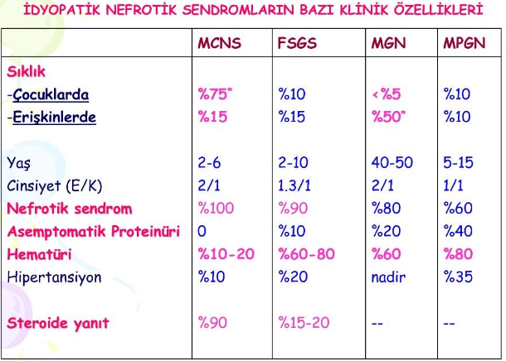
(Mikroskopik/Makroskopik)
(Erken)
Böbrek yetmezliğine ilerleme hızı
İlerlemez
10 Yıl
Işık mikroskopisi
İmmünfloresan
Elektron mikroskopisi
Normal Fokal sklerotik
Negatif Lgm,C3
Ayaksı füzyon Ayaksı füzyon
Nelson Textbook of Pediatrics, 21. Baskı

Slide 36
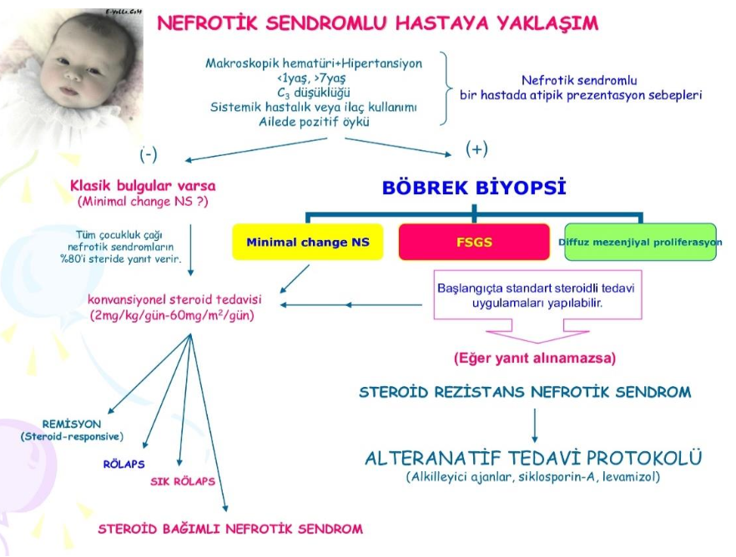
İlk 4 hf’da 3 gün idrar prt/kr <0,2 veya tit de <1+
3 gün tit ≥ 3+ proteinüri
İlk tedaviden sonraki 6 ay içinde ≥2 relaps veya Steroide iyi yanıt veren ama 12 ay içinde 4 ve üzeri atak geçiren
STEROİD DİRENÇLİ NEFROTİK SENDROM
Steroid azaltılması sırasında relaps veya tedavinin kesilmesinden sonraki 2 hafta içindeki relapstır
8 haftalık steroid tedavisine rağmen remisyona ulaşamama proteinürisi ≥ +2

Slide 37
Fokal Segmental Glomeruloskleroz
İdiyopatik nefrotik sendromun histolojik tiplerinden biridir % 10’nunu kapsar.
Steroid dirençli nefrotik sendromun en önemli nedenidir.
2-10 Yaş (Çoğu olgu >6 yaş)
E>K
Etiyoloji
Çocuklarda vezikoüreteral reflü (VUR), orak hücreli anemi
Erişkin AIDS, IV eroin kullanımı sonucu gelişen en sık nefrotik sendromdur
Patoloji
Işık mikroskopisi mezengial hücre proliferasyonu,segmental skar
İmmünfloresan mikroskopisi segmental skleroz ve LgM ,C3 ile boyama pozitiftir
Elektron mikroskopisi glomerülde segmental skar ve podosit hücrelerinin ayaksı çıkıntılarının kaybı

Slide 38
Minimal lezyon hastalığından farklı olarak hematüri, tübülopati ve hipertansiyon görülebilir.
Hastalarin ancak %20'si steroid tedavisine yanıt verir. Bunlarin da bir kısmi daha sonra steroide direnç gelistirebilir. Çoğu, diğer verilen immünosupresiflerden de yarar görmez.
Hastalık ilerleyicidir tedaviye dirençli tanıdan 5 yıl sonra %50 risk ile SDBY
Renal tx sonrası graft kaybına yol açma olasılığı en yüksek primer böbrek hastalığıdır.
İnsidansı artmaktadır. Son 30 yılda biyopsi bulgusu oranı yükselmiştir.

Slide 39
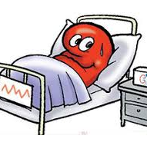
Collapsing Glomerülopati
2004 Columbia sınıflandırması, CG'yi fokal segmental glomerülosklerozun (FSGS) histolojik bir alt tipi olarak sınıflandırmıştır.Prevalansın arttığı görülmüştür.
Glomerülün segmenter veya global çökmesi ve podositlerin hipertrofisi hiperplazisi ile karakterize edilen klinikopatolojik bir durumdur.
CG için en önemli risk faktörleri arasında APOL1 gen mutasyonları ve insan immün yetmezlik virüsü (HIV) ile şiddetli akut solunum sendromu yer almaktadır.

Slide 40
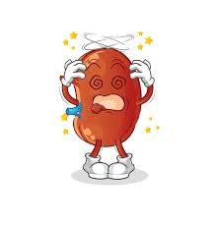
Prognoz, diğer FSGS alt tiplerine göre belirgin şekilde daha kötüdür semptomlar şiddetli böbrek hasarı fazladır.
Tedaviye yanıt iyi değildir hızla son dönem böbrek hastalığına ilerler , böbrek naklinden sonra tekrarlayabilir.
APOL1 yollarını hedefleyen çok sayıda terapötik ajan geliştirme aşamasındadır

Slide 41
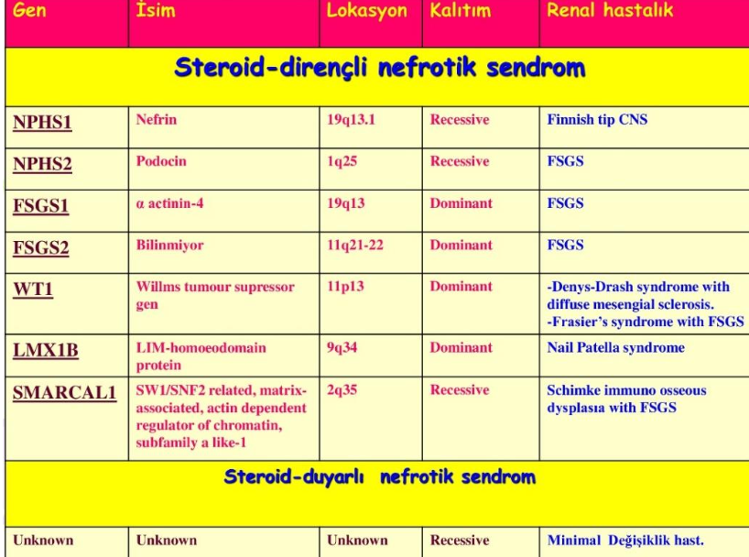

Slide 42


Tedavi
A-Destek tedavisi
Diyet,tuz kısıtlaması
Diüretikler
Albümin infüzyonu
Hipertansiyon tedavisi (ACEi,ARB)
D vit ve Ca tedavileri
Lipit düşürücü ajanlar
B-Spesifik tedavi
Steroidler
Alkilleyici ajanlar (siklofosfamid,klorambusil)
Levamizol (antihelmintik)
Kalsinörin inhibitörleri (siklosporin ve takrolimus)
Purin antagonistleri(thioprin,MMF)
Rituksimab (CD20 monoklonal antikor)
Notes:
2012 yilinda yayinlanan KDIGO = Nefroloji klavuzunda (Kidney Disease: Improving Global Outcomes)
Oral prednizolon 2 mg/kg/gün veya 60 mg/m2/ gün (maksimum 60 mg/gün) olacak sekilde tek dozda başlanır 4-6 hf verilir.
Proteinüri düzelmişse 4-6 hafta sonra 40 mg/m2 gün aşırı dozu giderek azaltılarak 8hf -5 aylık süre boyunca tedavi devam eder.
Steroid tedavisi konusu tartışmalıdır son zamanlarda çok merkezli çalışmalara dayanarak relaps insidansını azaltmak için 2-5 aylık azaltma programı ile uzun süreli steroid tedavisi önerilmektedir.
KDIGO en az 12 haftalık steroid tedavisi önermektedir.
Siklofosfamid, sık tekrarlayan ve steroide bağımlı nefrotik sendromu olan çocuklarda remisyon süresini uzatir ve relaps sayisini azaltir. (2 mg/kg), toplam 8-12 hafta boyunca oral tek doz olarak verilir.YE :nötropeni,hemorajik sistit,alopesi,infertilite,malignite haftalık hemogram bakılmalı
Steroid dirençli nefrotik sendromlu çocuklarin için başlangıç tedavisi olarak kalsinörin inhibitörleri (siklosporin veya takrolimus) önerilir.4-6 mg/kg/g x2 dozda başlanı.kalsinörin inhibitörleri kesildiğinde çoğu çocukta relaps gelişir bu yüzden 12 ay kullanılmalıdır.
Ye:hipertansiyon, nefrotoksisite, hirsutizm ve diseti hiperplazisi açısından izlenmelidir.
Mikofenolat, steroid bagimli veya sık tekrarlayan nefrotik sendromu olan çocuklarda remisyonu sürdürebilir.
Steroid bagimli ve/veya steroide dirençli nefrotik sendromu olan çocuklarda CD20'yi hedefleyen, B hücrelerine karsi kimerik monoklonal antikor olan rituksimabın uzun süreli remisyon sağlandığına iliskin veriler vardır. Rituksimab ile yapilan randomize çalışmalarda, steroid bağımlı nefrotik sendromlu hastalarda 1 yılda %80'e kadar ilaçsiz remisyon orani gibi umut verici sonuçlar oldugu görülmüstür.
Bununla birlikte, rituksimab, kalsinörin inhibitörleri ve steroidlerle tedavi edilen ve çoklu ilaca dirençli nefrotik sendromu olan hastalarda daha az etkilidir.
Kortikosteroidden kurtarici çesitli ajanlari dogrudan karsilastiran randomize klinik çalisma verisi yoktur. Siklosporin, takrolimus veya mikofenolat tedavisine yanit veren çogu çocuk, ilaç kesildiginde tekrarlama egilimindedir.

Slide 43
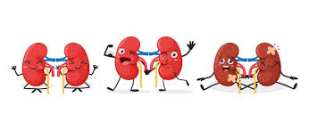
Komplikasyonlar
Uzun süreli Steroid kullanıma bağlı boy kısalığı kemik mineral yoğunluğunda azalma ve katarakt görülebilir.
Enfeksiyonlar ‘En Önemli Mortalite Nedeni’
En sık Spontan Bakteriyel Peritonit Etken Streptococcus Pneumoniae
Sellülit,bakteriyemi
Tromboembolizm
Dislipidemi
Hipovolemik Şok / Akut Böbrek Yetmezliği
Notes:
Enfeksiyon :birçok faktörün özellikle de idrarla immünglobülin g nin kaybı sonucunda ortaya çıkar
Diğerleri: E. coli ve diğer Gram-negatif bakterilerdir.,
Karın ağrısı olan bir nefrotik hastada aksi kanıtlanana kadar peritonit ekarte edilmelidir.
En önemli endojen antikoagülan olan Antitrombin III idrarla kaybedilir hiperkoagülasyon oluşur
Hipovolemi: Hemokonsantrasyon ve staz riski yaratır tromboz ve emboli riski artar
Derin ven trombozu (DVT), Renal Ven Trombozu (RVT) ve Pulmoner Emboli (PE) görülebilir.

Slide 44

Aşılama
Ölü/İnaktif aşılar: Güvenlidir, ancak immünsupresyon sırasında yüksek doz steroid alırken yapılırsa antikor yanıtı yetersiz olabilir.
Canlı aşılar (KKK, Varisella): İmmünsupresif tedavi sırasında ve yüksek doz steroid alırken KONTRAENDİKEDİR.
*"Yüksek doz" tanımı genellikle: >2 mg/kg/gün veya >20 mg/gün steroidin 14 günden uzun kullanımıdır Yüksek doz steroid tedavisi kesildikten 1 ay sonra canlı aşı yapılabilir.
Pnömokok Aşısı (En Kritiği)
Pnömokoklar peritonit ve sepsisin baş sorumlusudur. Tüm nefrotik sendromlu çocuklara tanı anında veya sonrasında (tercihen remisyonda) Pnömokok aşısı yapılmalıdır.
İnfluenza (Grip) Aşısı
Grip enfeksiyonu, nefrotik sendromda relapsı (nüksü) tetikleyen en önemli faktörlerden biridir.

Slide 45
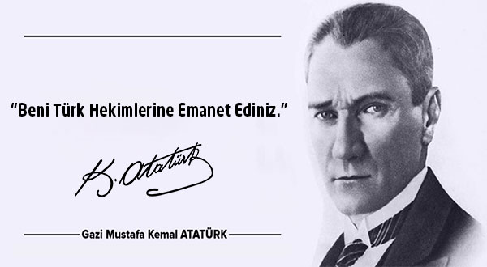
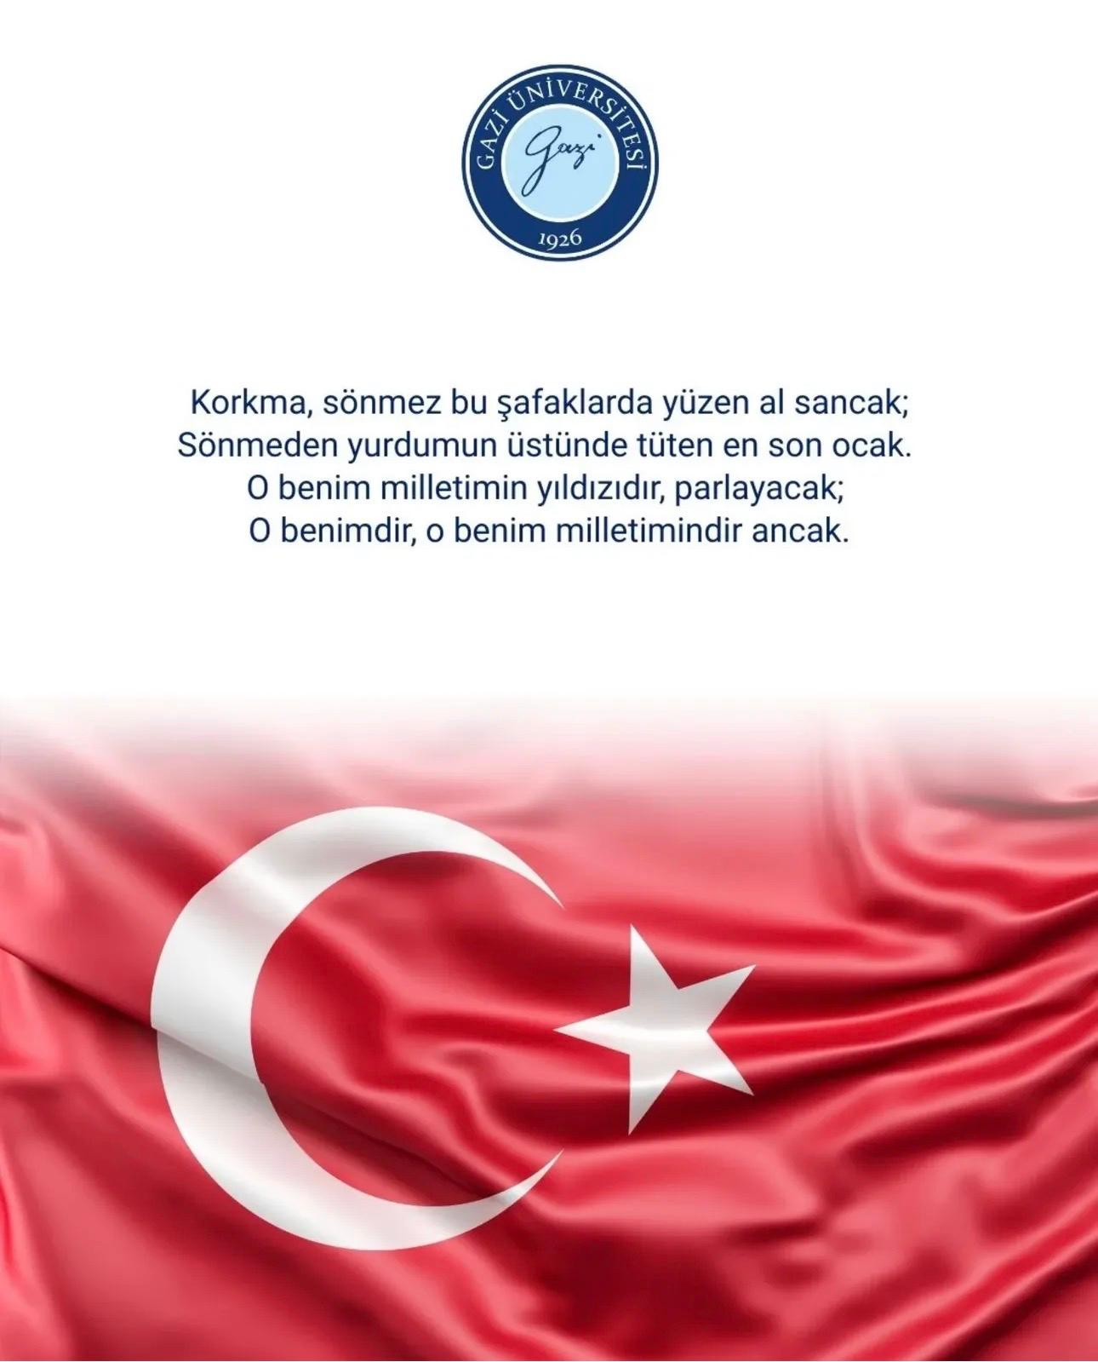
DİNLEDİĞİNİZ İÇİN TEŞEKKÜR EDERİM

